Slide 1
GERENCIA TECNICA
INFORME:
ÁREA DE COORDINACIÓN DE SUPERVISIÓN.
MES: ABRIL
AÑO: 2023
01

Slide 2
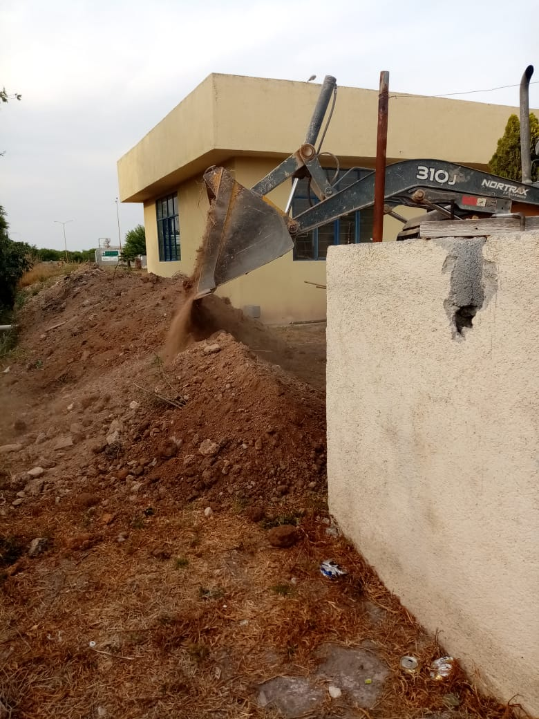
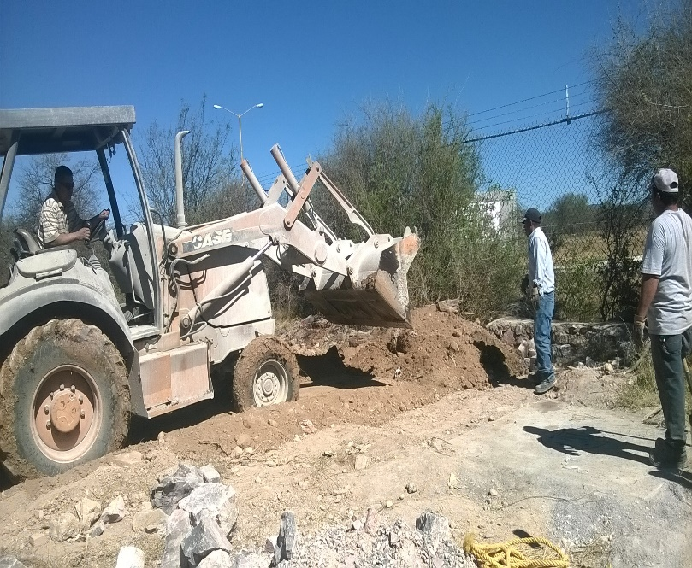
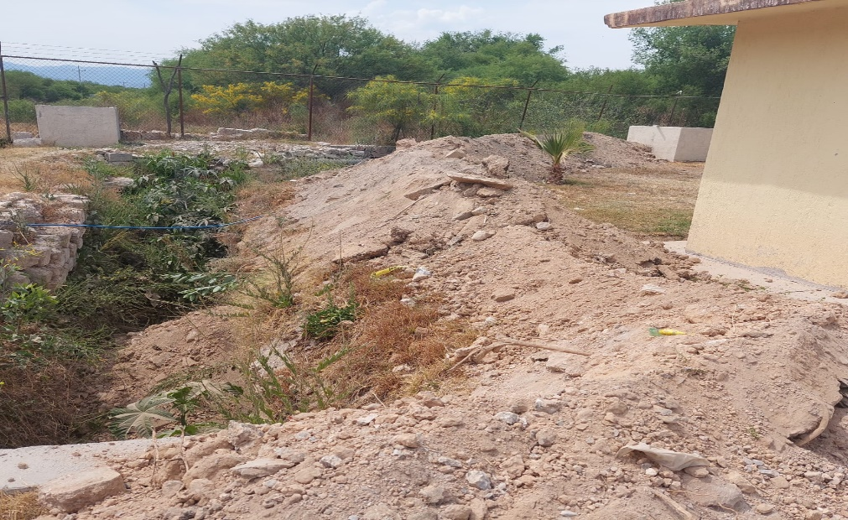
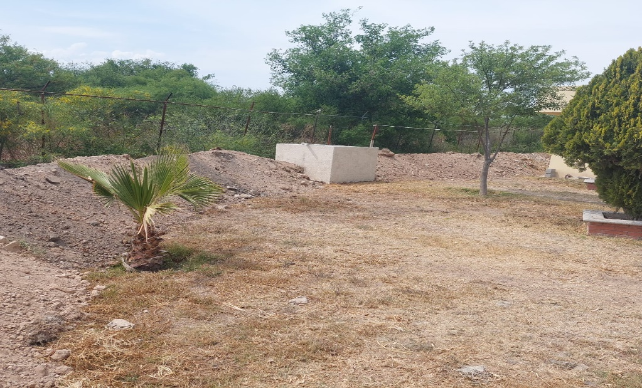
Procesos: “EMPLEO DE RETROEXCAVADORA, EN LA PLANTA TRATADORA DE AGUAS RESIDUALES, LA CUAL SERÁ EMPLEADA EN, RETIRO DE LODOS, ESCOMBRO Y MATERIAL EXISTENTE; ASÍ COMO PARA EL REACOMODO DE DIQUE DE PROTECCIÓN EN EL PERÍMETRO LATERAL DE CANAL DE DESVIÓ PLUVIAL” DIQUE DE 143.67 ML Y MOVIMIENTO DE TIERRAS PARA UN TOTAL DE 603.14 M3
04

Slide 3
INFORME:
ÁREA DE COORDINACIÓN DE SUPERVISIÓN.
MES: ABRIL
AÑO: 2023
Elaboro.
_____________________________
Ing. Joel Blas Muñoz Loredo.
Coordinador de Supervisión.
Revisión.
_____________________________
Ing. Alonso Tobías García.
Gerente de Proyectos.
Vo. Bo.
_____________________________
Ing. Mario Antonio Moran Cruz.
Gerente Técnico.
Recibido.
_____________________________
Lic. Marcela Magdalena Cervantes Morales.
Coordinadora de Seguimiento a Planes y Programas
Fecha: 12-MAYO-2023.
05

